Slide 1
DEPARTAMENTO DE ELÉCTRICA, ELECTRÓNICA Y TELECOMUNICACIONES
CARRERA DE INGENIERÍA EN ELECTRÓNICA, AUTOMATIZACIÓN Y CONTROL
AUTOMATIZACIÓN DEL INTERCAMBIADOR DE CALOR CO2-AGUA DEL PROCESO DE DESHUMIFICACIÓN DE LA PLANTA INDUSTRIAL DE CO2 DE LA EMPRESA LINDE S.A.
AUTOR: RODRÍGUEZ NÚÑEZ DANNY ALEXANDER
DIRECTOR: ING. ORTIZ TULCÁN, HUGO RAMIRO, MGS
MARZO 2021

Slide 2
ÍNDICE
1 | Introducción
2 | Objetivos
3 | Desarrollo
4 | Resultados
5 | Conclusiones y Recomendaciones

Slide 3
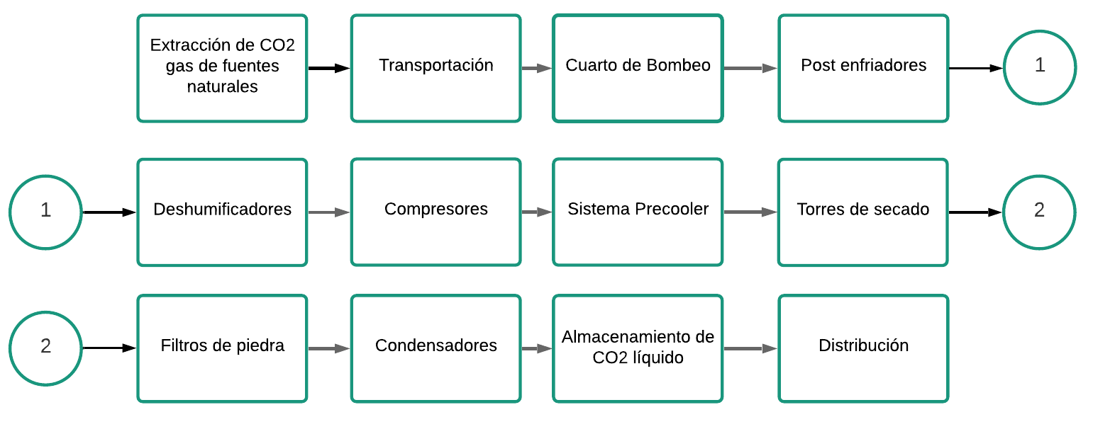
Antecedentes
1. Introducción
ESPE
2021
Linde
LIC
LOX
LAR
LIN

Slide 4
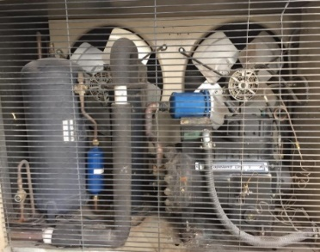
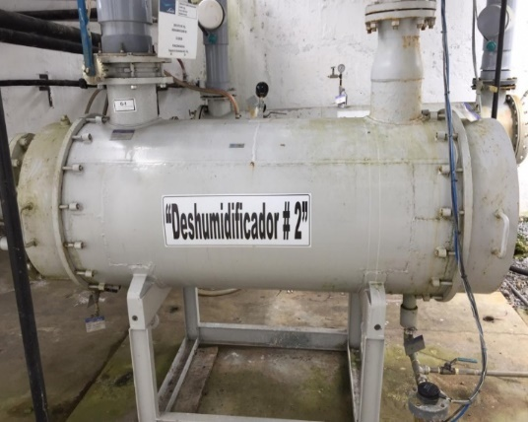
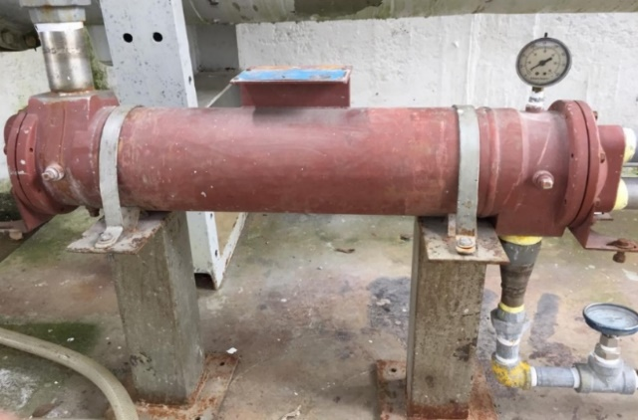
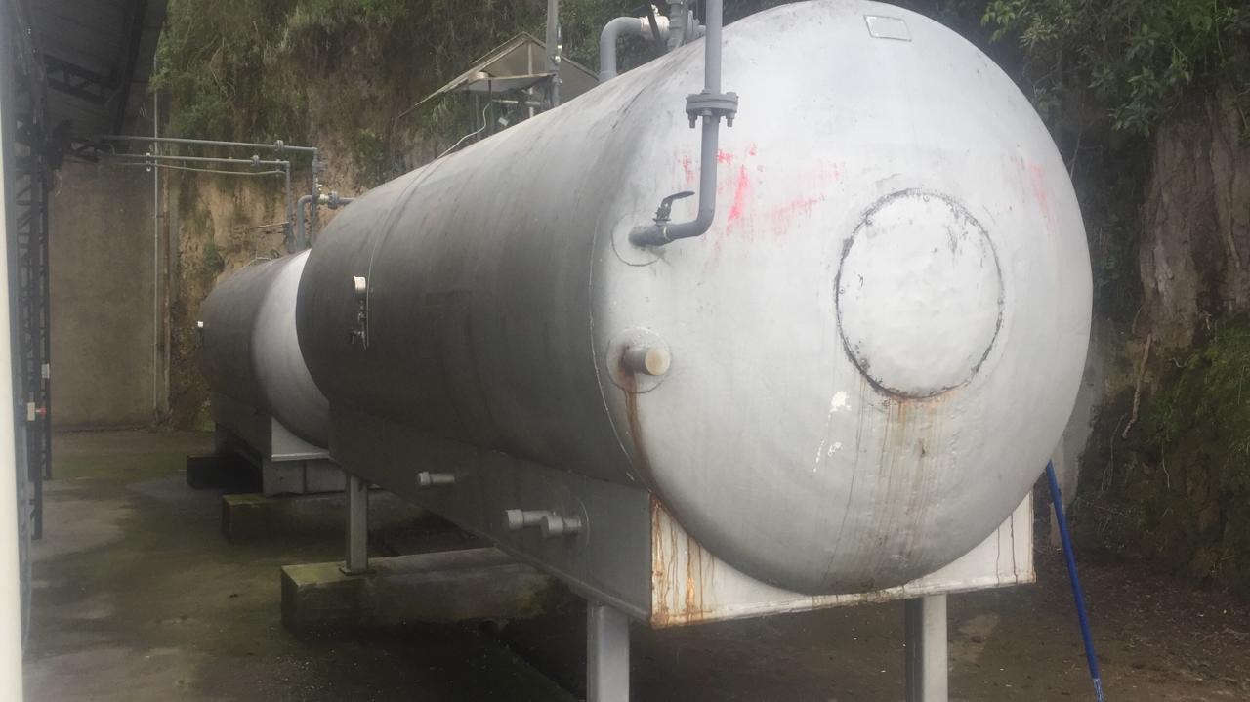
Justificación e Importancia
1. Introducción
ESPE
2021
Actualmente el proceso de deshumificación utiliza en el sistema de refrigeración un compresor de marca Larking con una potencia nominal de 7,6 kW funcionando 24 horas al día
Es una oportunidad de mejora que se ha observado en el ámbito de la eficiencia energética
Potenciar el ahorro energético al utilizar las mermas de CO2.
El intercambiador de calor usará las mermas de CO2 para el intercambio térmico con el agua.

Slide 5
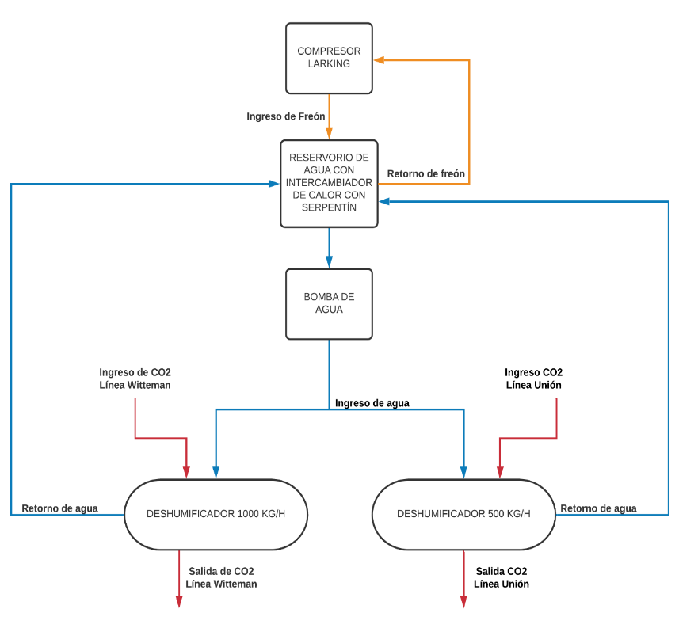
Alcance
1. Introducción
ESPE
2021

Slide 6
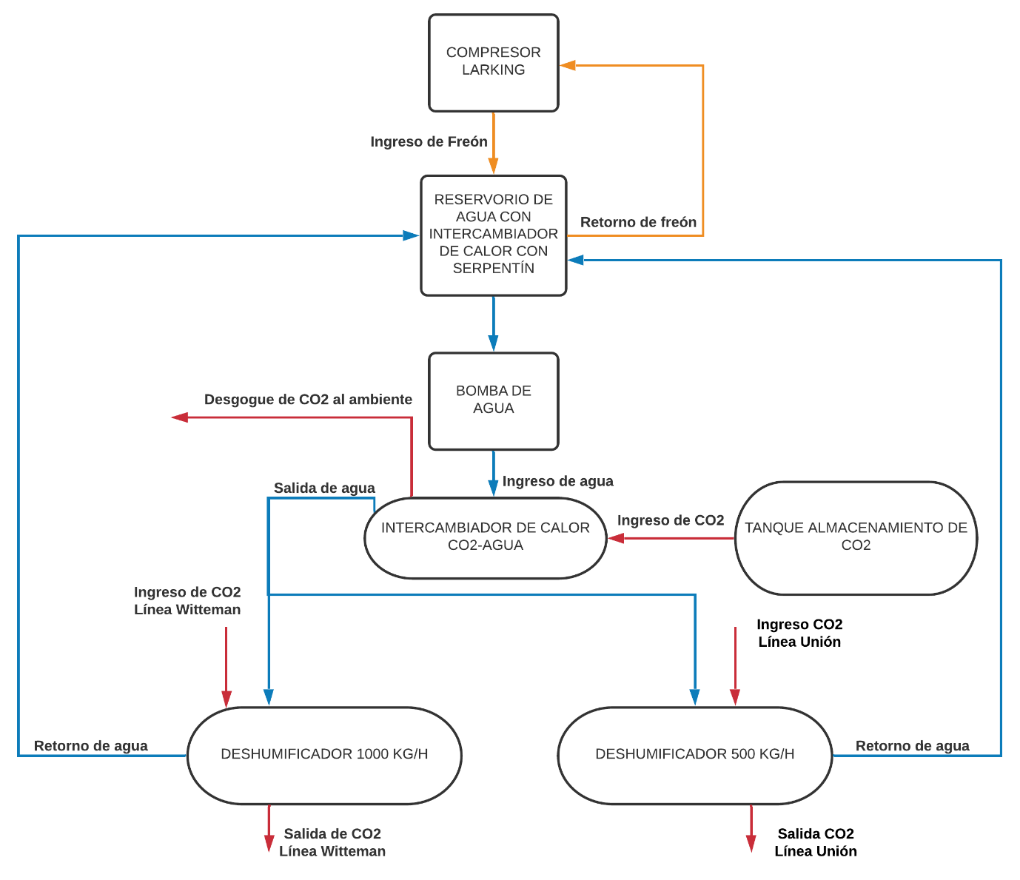
Alcance
1. Introducción
ESPE
2021

Slide 7
2. Objetivos
ESPE
2021
Objetivo general
Automatizar el intercambiador de calor CO2-agua del proceso de deshumificación en la planta de CO2 de Linde S.A., para mejorar la eficiencia energética del proceso productivo.
Objetivos específicos
Recopilar y analizar información sobre el proceso de licuefacción de CO2, para conocer el funcionamiento general de la planta y estar en condiciones de realizar una automatización eficiente de acuerdo a los requerimientos de los procesos de la planta.
Analizar el impacto de la automatización en la eficiencia energética del proceso productivo de planta CO2.
Analizar el impacto de la automatización en la producción de la licuefacción del CO2.
Utilizar las mermas de CO2 e incondensables para la automatización del intercambiador CO2-agua del proceso de deshumificación.
Aumentar la producción de CO2 líquido de 2 a 3% disminuyendo el tiempo de licuefacción de CO2.
Comparar y evaluar los resultados obtenidos con la automatización del intercambiador de calor del proceso de deshumificación.

Slide 8
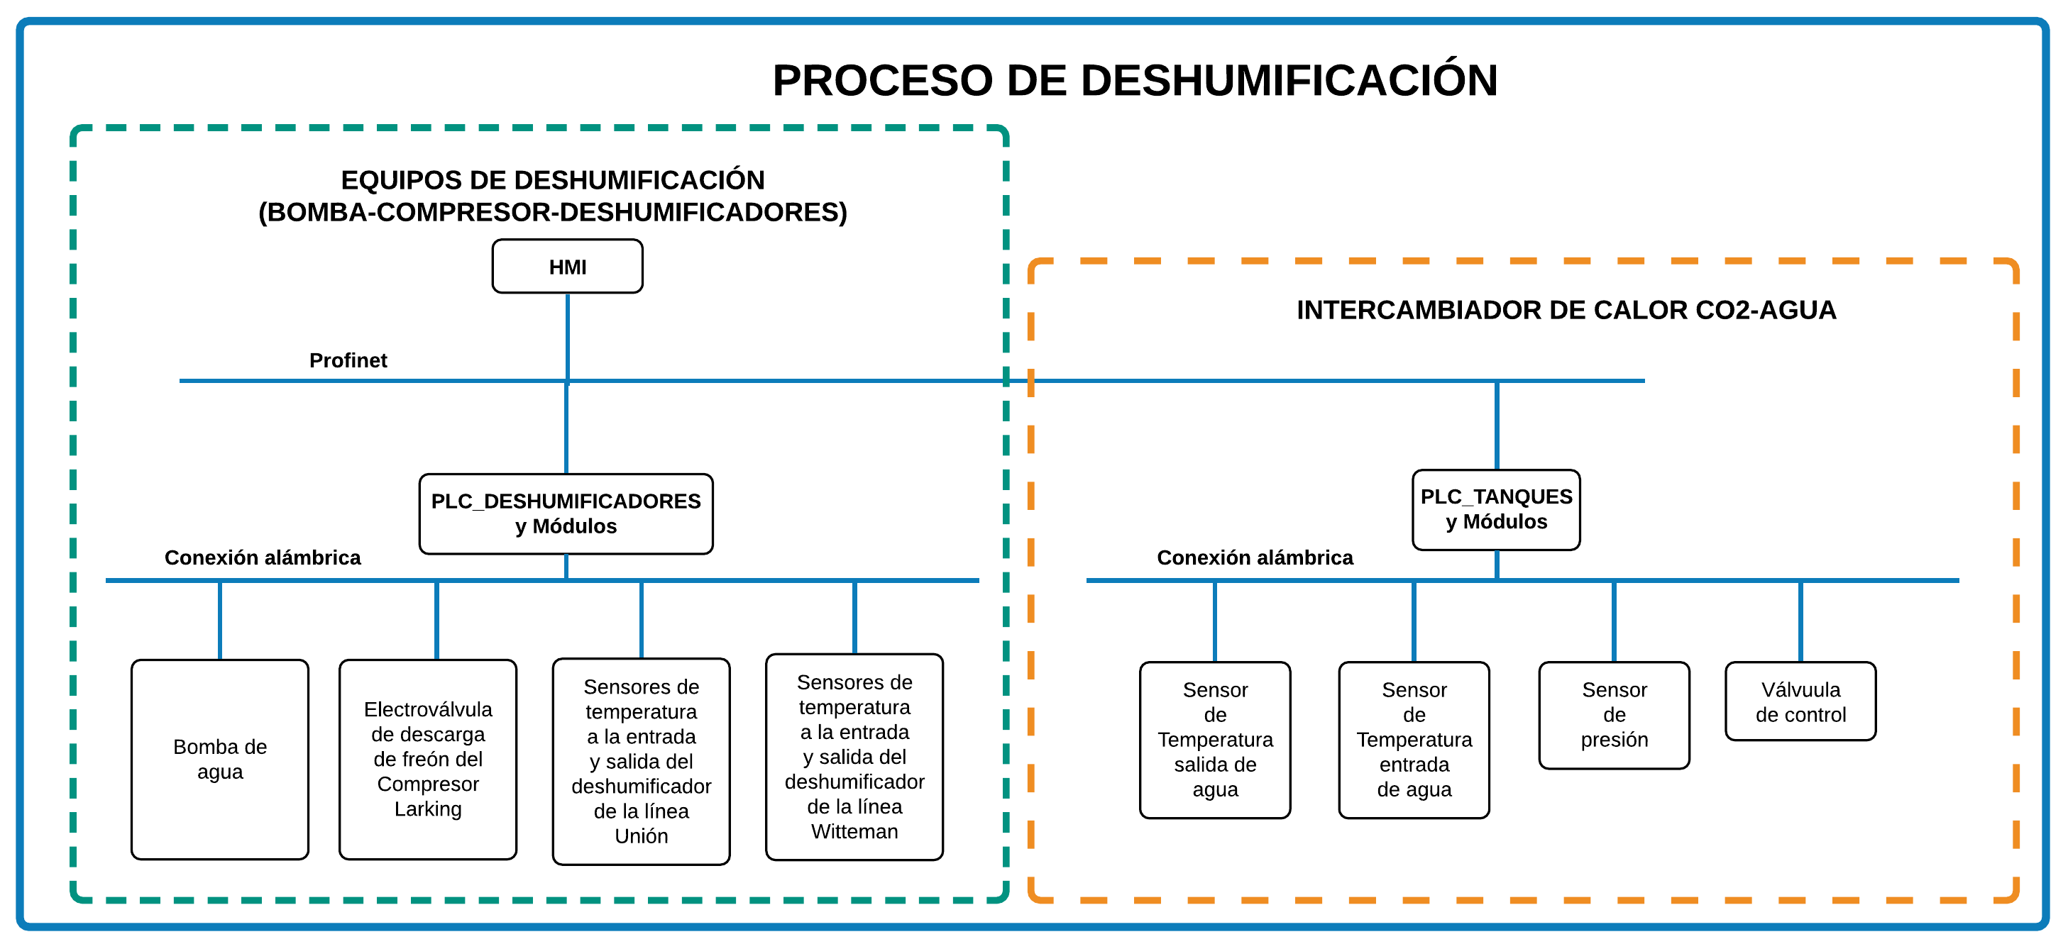
3. Desarrollo de Hardware
ESPE
2021
Arquitectura del proceso de deshumificación

Slide 9
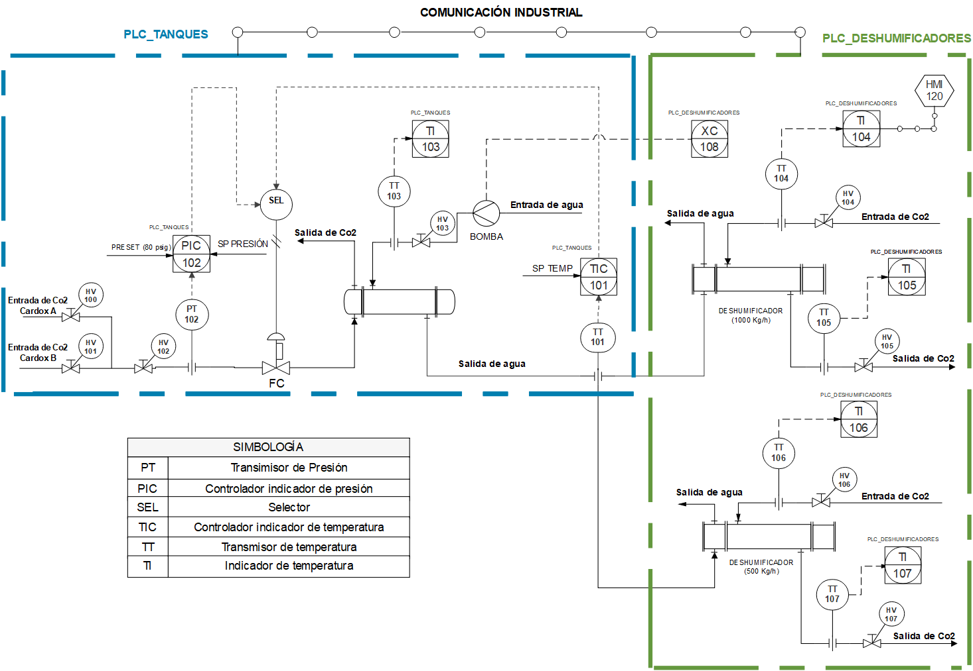
Diagrama P&ID del intercambiador de calor CO2-agua
3. Desarrollo de Hardware
ESPE
2021

Slide 10
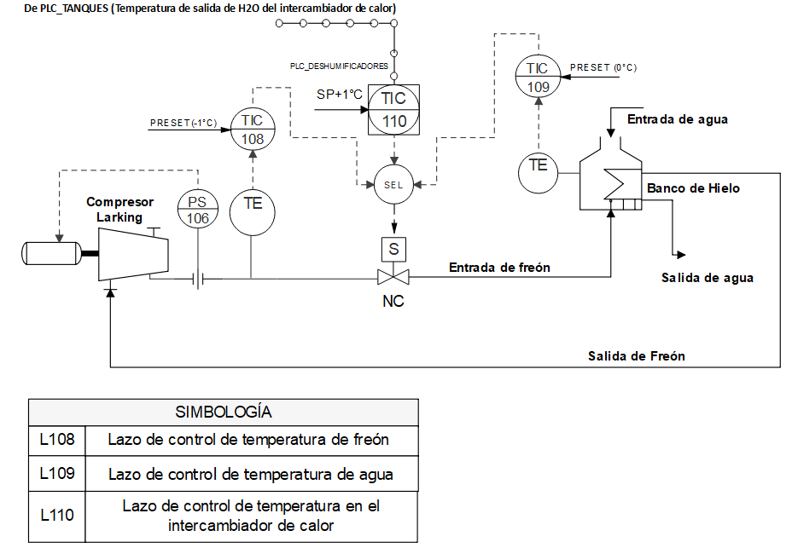
Diagrama P&ID del compresor Larking
3. Desarrollo de Hardware
ESPE
2021

Slide 11
Selección de la técnica de control
3. Desarrollo de Hardware
ESPE
2021
Motor de la bomba de agua
Se implementó en el controlador PLC_DESHUMIFICADORES un control ON-OFF que permita el encendido y apagado de la bomba de agua desde el HMI local.
Electroválvula del compresor Larking
Se empleó un control ON-OFF con histéresis en la electroválvula del compresor Larking para disminuir el número de conmutaciones
Válvula de control del intercambiador de calor CO2-agua
Se implementó un control de temperatura por realimentación tipo PI en la válvula de control.
La válvula dispone de un control de presión ON-OFF, este tipo de control de presión funciona cuando se detecta baja presión en los tanques de almacenamiento de mermas de CO2 (presión baja < 80 psig).

Slide 12
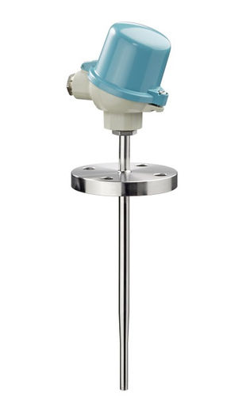
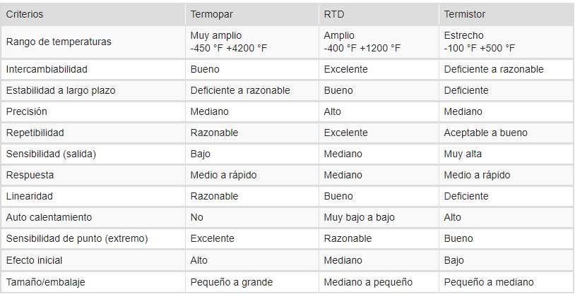
Selección de sensores de temperatura
3. Desarrollo de Hardware
ESPE
2021
Matriz de selección y ponderación
El tipo de sensor que se ajusta a los requerimientos del sistema es del tipo RTD
Criterio | Ponderación
Rango de operación | 30%
Precisión | 30%
Tiempo de Respuesta | 10%
Compatibilidad con condiciones de operación | 30%

Slide 13
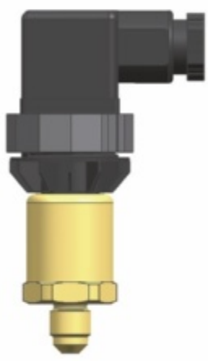
3. Desarrollo de Hardware
ESPE
2021
Selección del sensor de presión
Matriz de selección y ponderación
El tipo de sensor que se ajusta a los requerimientos del sistema es del tipo piezoeléctrico
Criterio | Ponderación
Rango de operación | 30%
Precisión | 20%
Condiciones de operación | 30%
Costo | 20%
Tipo de instrumento | Campo de medida | Exactitud %
Transductor resistivo | 0.5-350 kg/cm2 | 0,5
Transductor capacitivo | 0-420 kg/cm2 | 0,2
Transductor magnético | 0-700 kg/cm2 | 0,2
Transductor piezoeléctrico | 0-350 kg/cm2 | 0,2

Slide 14
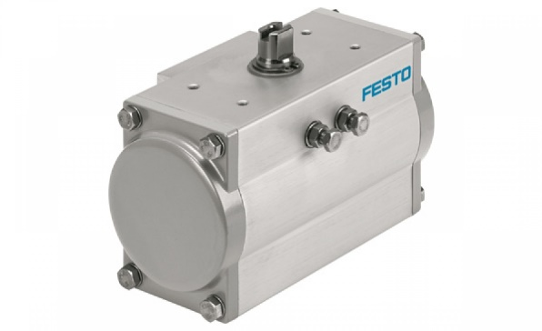
3. Desarrollo de Hardware
ESPE
2021
Selección de la válvula de control
Válvula de control con posicionador
La válvula de control con un posicionador CMSX Festo existe en stock en la planta de CO2
La válvula de control ha sido utilizada en diferentes aplicaciones similares dentro de la planta de CO2
Características | Propiedades
Posicionador | Posicionador para automatización de procesos
Tipo de construcción | Posicionador, detección integrada de recorrido/ángulo
Forma de indicación | LCD, retroiluminado
Valor nominal | Configurable (0…10 V, 0…20 mA, 4…20 mA)
Retroseñal de posición | 4..20 mA
Función | De doble efecto
Función de seguridad | Abrir y cerrar en caso de fallo del sistema

Slide 15
3. Desarrollo de Hardware
ESPE
2021
Selección del controlador
Se consideró que existe un PLC S7 1200 CPU 1214C AC/DC/RELÉ en campo
El controlador utilizado tiene 14 entradas digitales, 10 salidas digitales a relé, 2 entradas análogas, capacidad de expansión de hasta 8 módulos

Slide 16
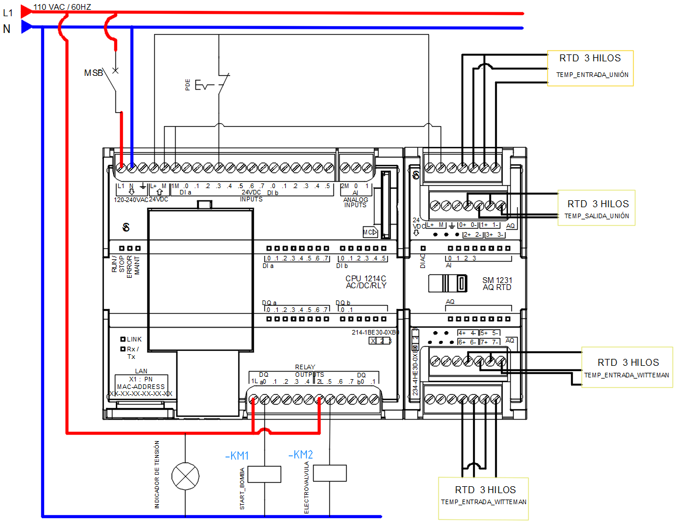
Diagrama de conexión del controlador PLC_DESHUMIFICADORES
3. Desarrollo de Hardware
ESPE
2021

Slide 17
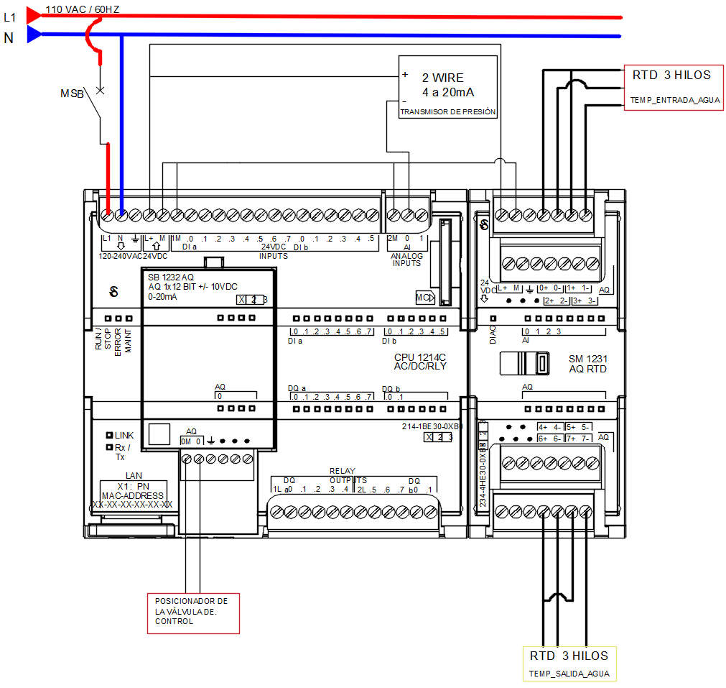
Diagrama de conexión del controlador PLC_TANQUES
3. Desarrollo de Hardware
ESPE
2021

Slide 18
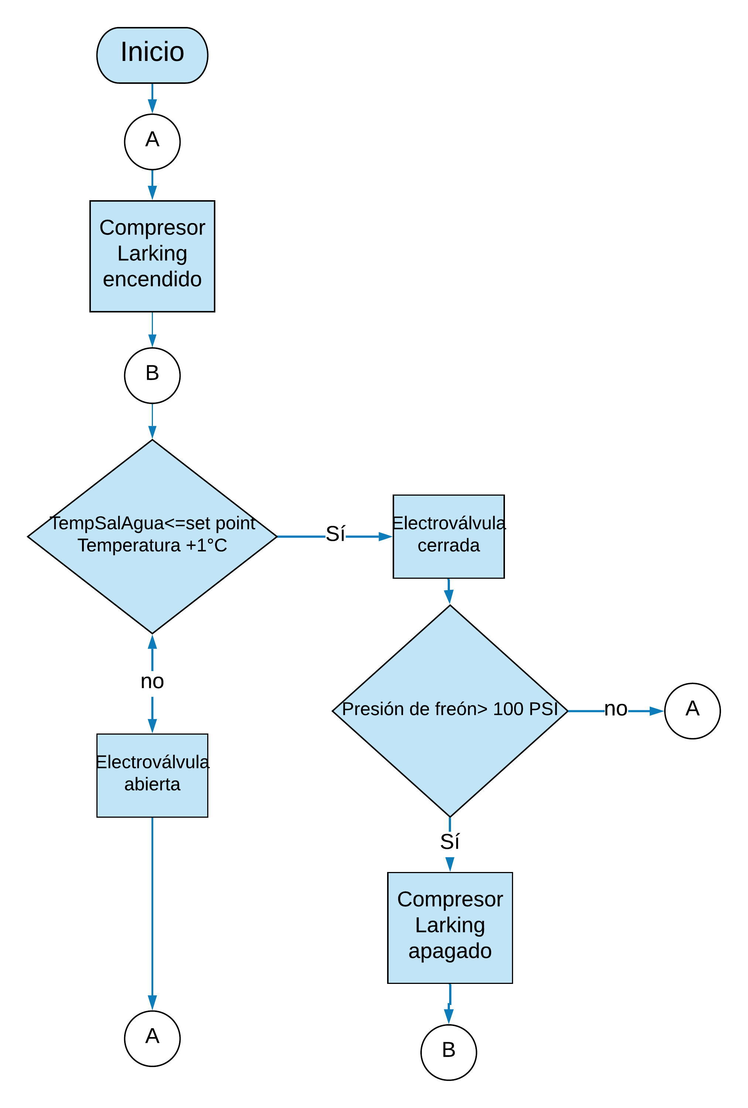
4. Desarrollo de software
ESPE
2021
Diagrama de flujo del Control de la electroválvula del compresor Larking

Slide 19
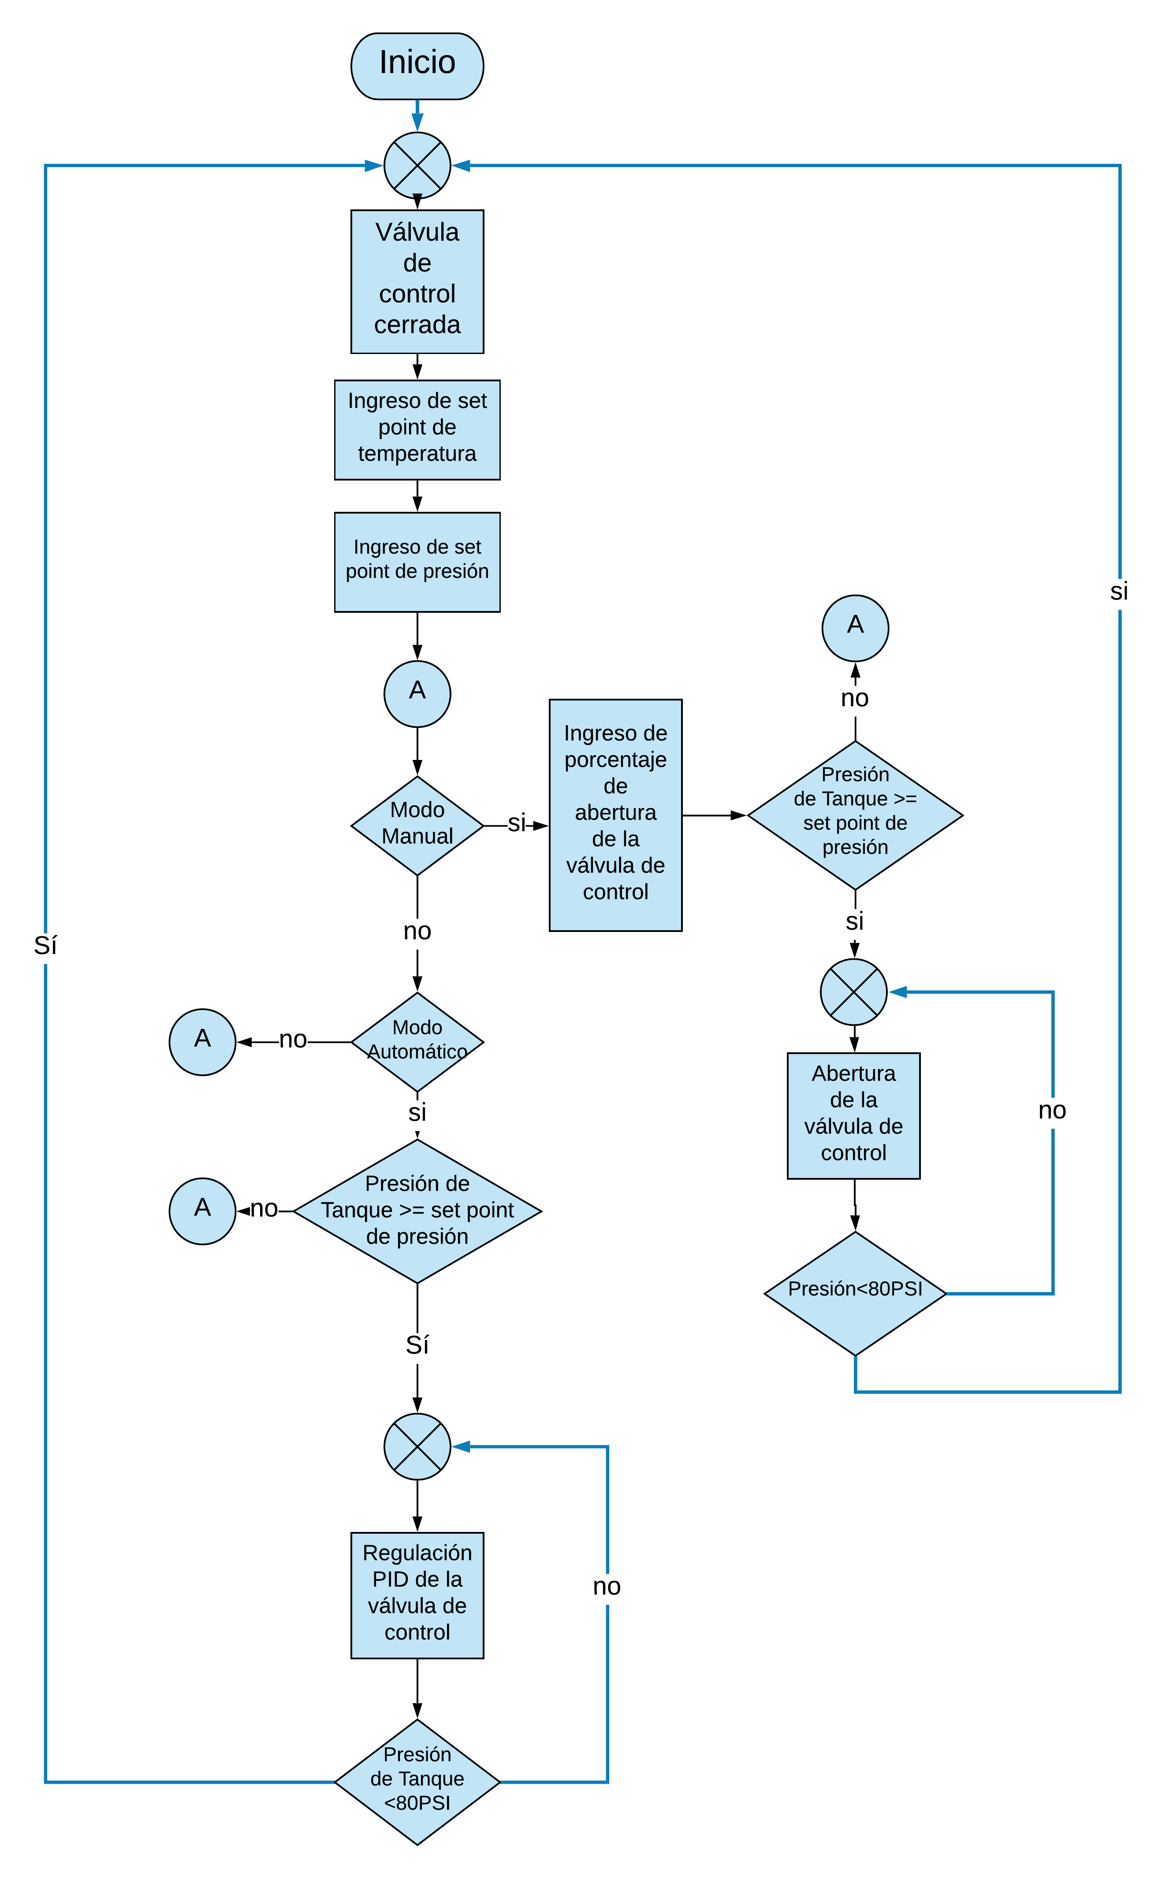
4. Desarrollo de software
ESPE
2021
Diagrama de flujo de la válvula de control del intercambiador de calor CO2-agua

Slide 20
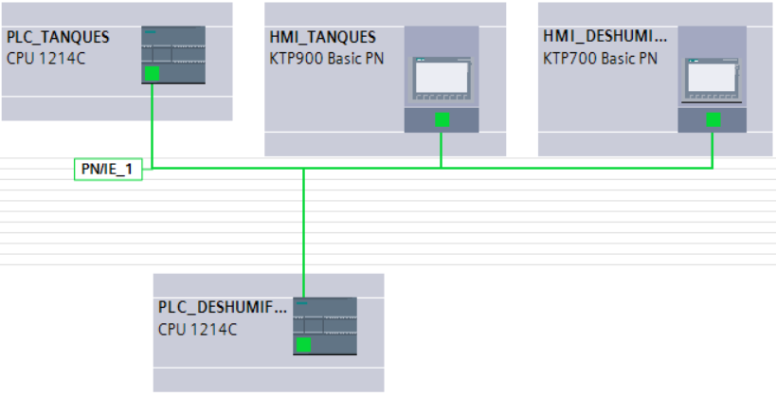
4. Desarrollo de software
ESPE
2021
Topología de red

Slide 21
4. Desarrollo de software
ESPE
2021
Datos enviados de los controladores
Datos enviados del controlador PLC_DESHUMIFICADORES al controlador PLC_TANQUES | Datos enviados del controlador PLC_TANQUES al controlador PLC_DESHUMIFICADORES
Set Point de temperatura Set Point de presión | Temperatura de entrada de agua del intercambiador de calor CO2-agua
Datos de control manual o automático de la válvula de control | Temperatura de salida de agua del intercambiador de calor CO2-agua
Porcentaje de abertura manual de la válvula de control | Porcentaje de abertura de la válvula de control del intercambiador de calor CO2-agua
 | Presión de entrada de CO2 del intercambiador de calor CO2-agua

Slide 22
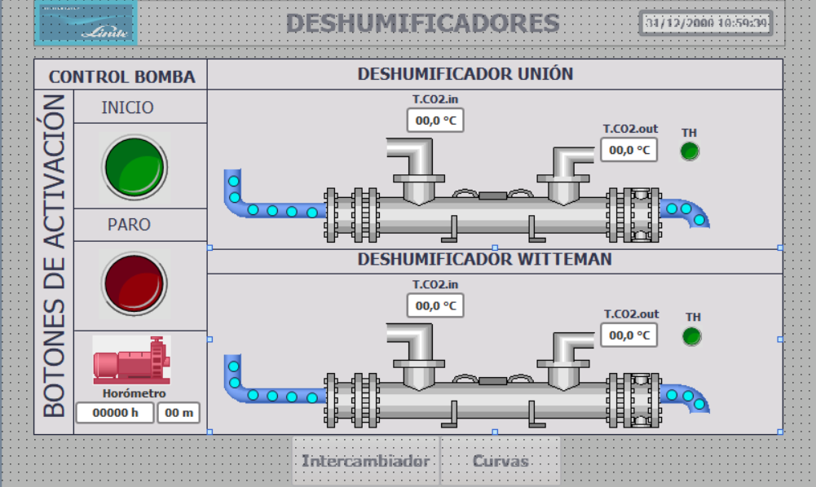
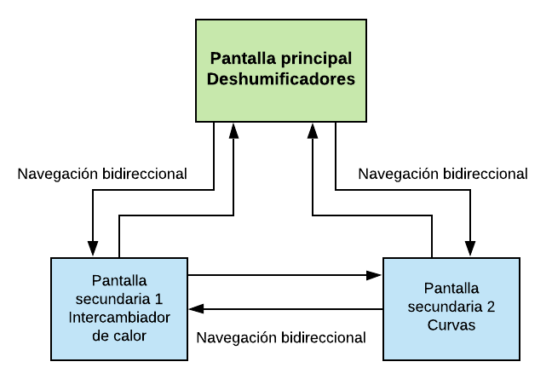
4. Desarrollo de software
ESPE
2021
Diseño de HMI's

Slide 23
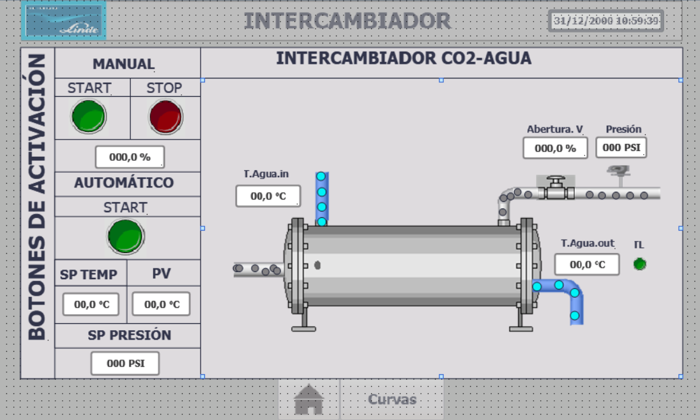
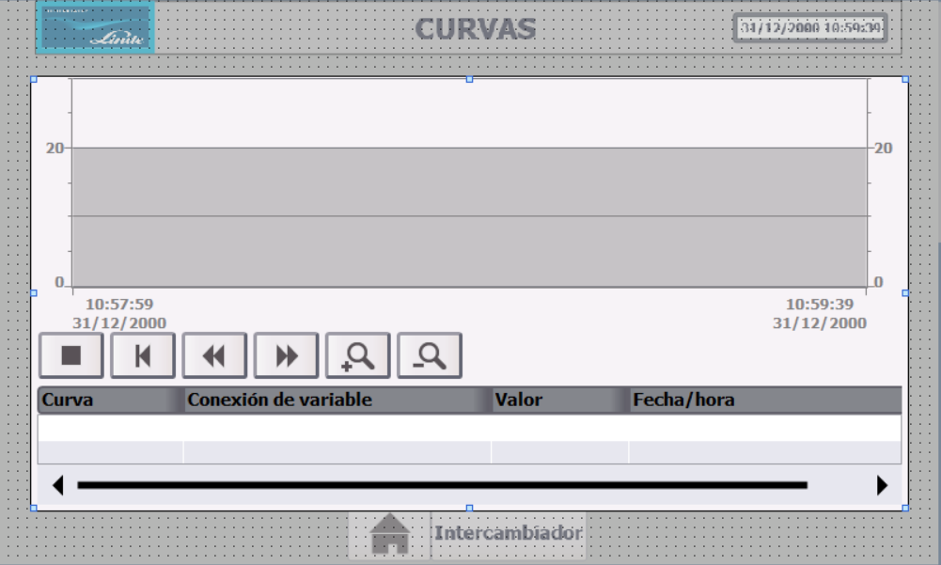
4. Desarrollo de software
ESPE
2021
Diseño de HMI's

Slide 24
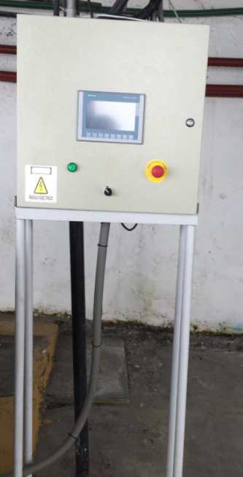
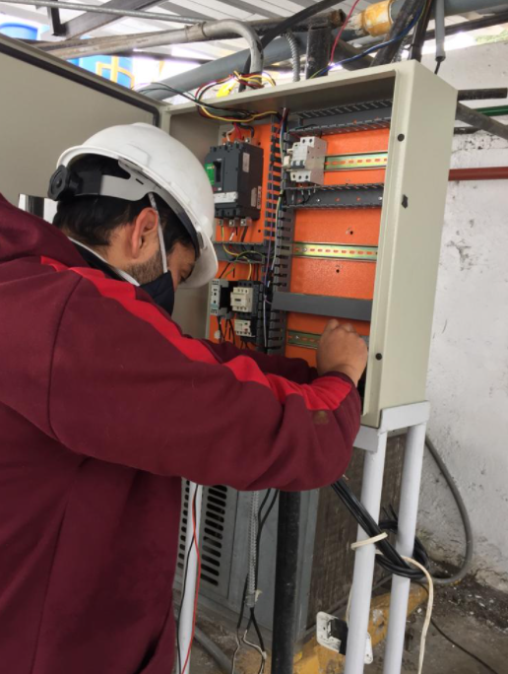
4. Implementación
ESPE
2021
Diseño del tablero de eléctrico
Norma Ecuatoriana de la Construcción NEC-SB-IE
Instalación en un lugar seco
Todo circuito debe tener dispositivo de protección de sobrecorriente
La altura de instalación debe ser a 1,60 metros desde el nivel del piso
Cable 12 AWG para la conexión de la bomba de agua y cable 14 AWG para la conexión de equipos de control

Slide 25
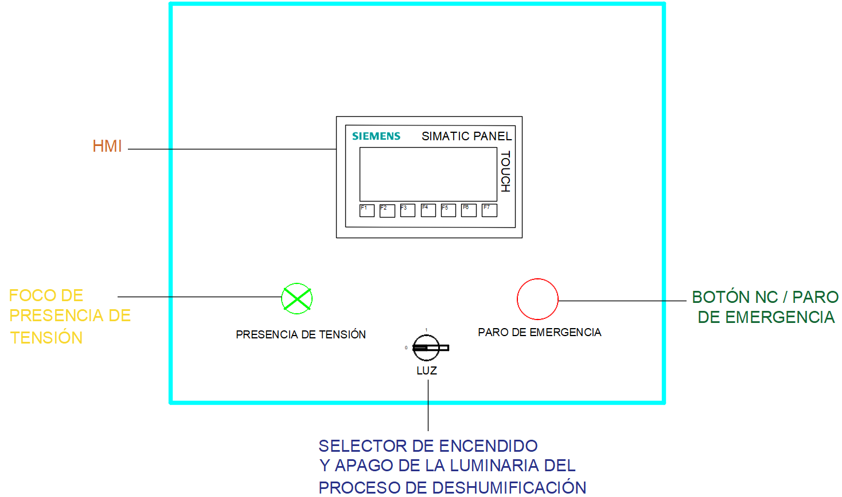
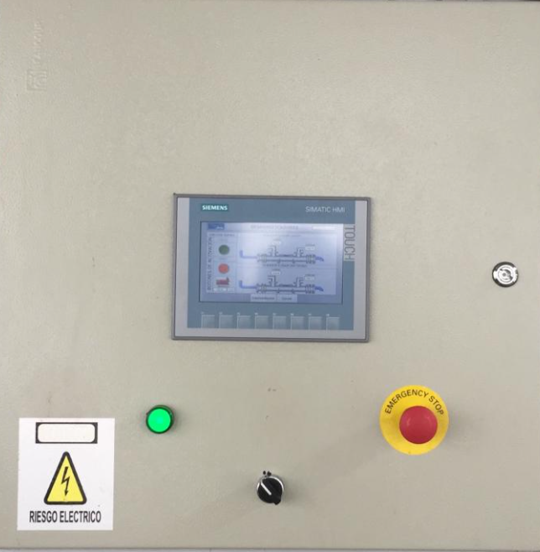
4. Implementación
ESPE
2021
Disposición de los elementos (Vista Frontal)

Slide 26
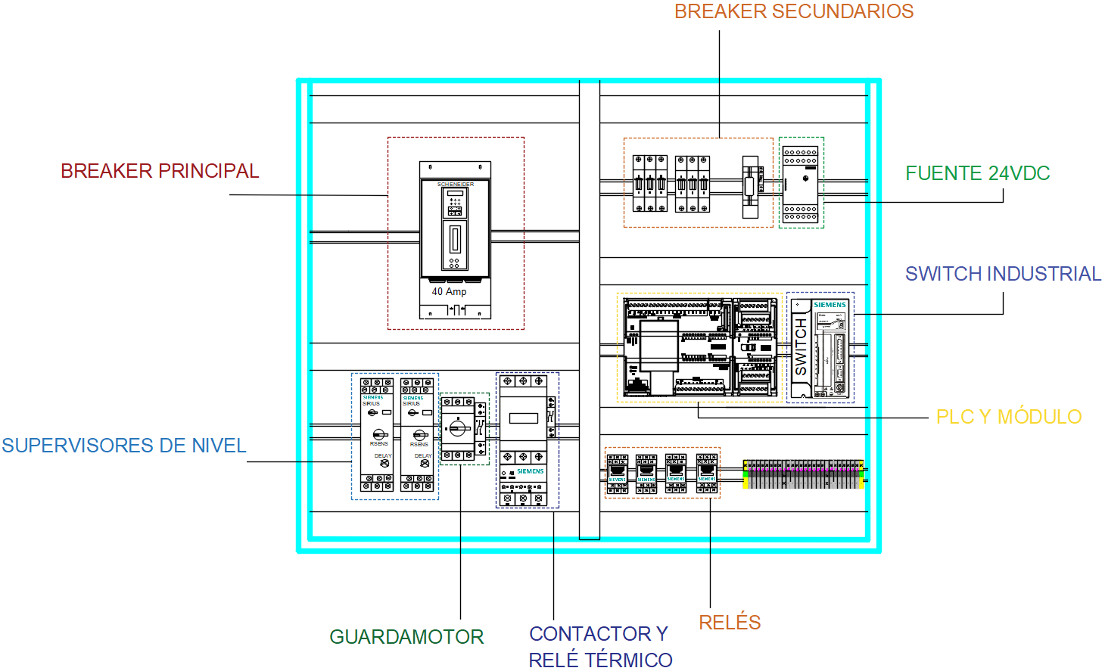
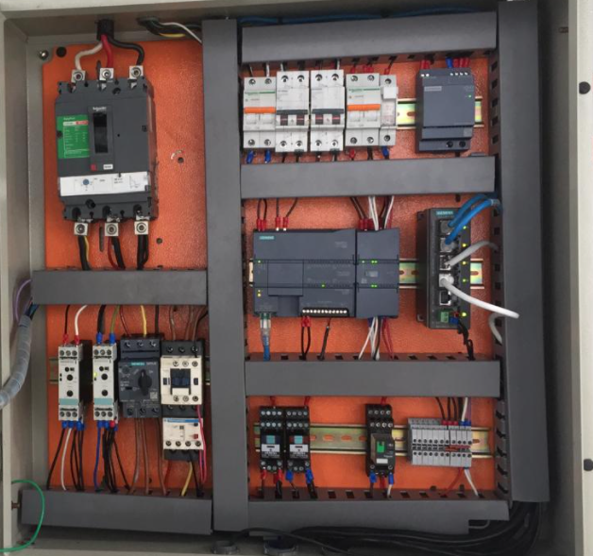
4. Implementación
ESPE
2021
Disposición de los elementos (Vista interior)

Slide 27
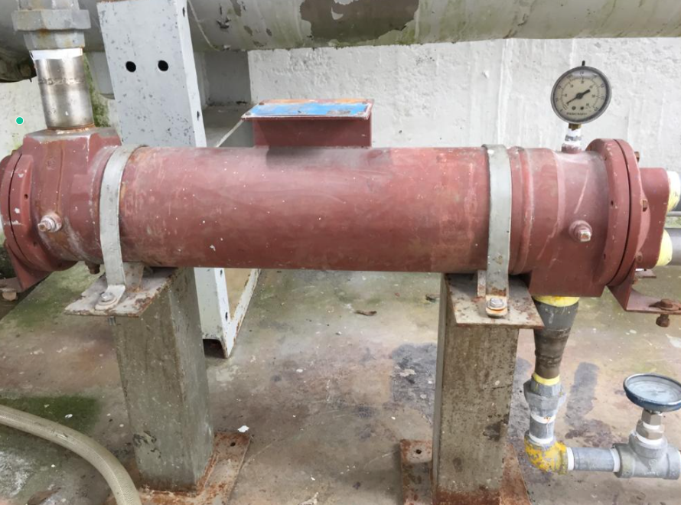
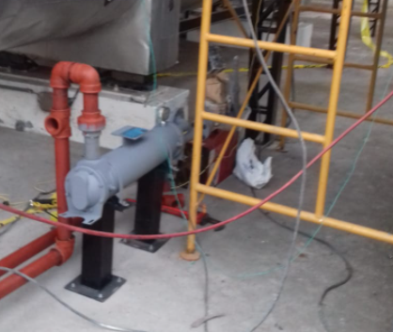
4. Implementación
ESPE
2021
Instalación del intercambiador de calor CO2-agua
Se pintó y alineó el intercambiador de calor CO2-agua
Se realizó la conexión de tubería de agua y CO2

Slide 28
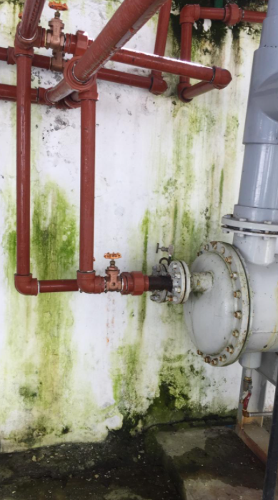
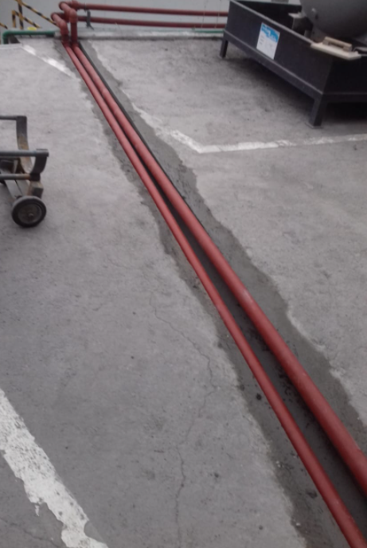
4. Implementación
ESPE
2021
Instalación de tubería de agua
Tubería de plástico 2 pulgadas de diámetro y 5 mm de espesor
Instalación de 100 m de tubería
La actividad se realizó con la ayuda de los técnicos operadores

Slide 29
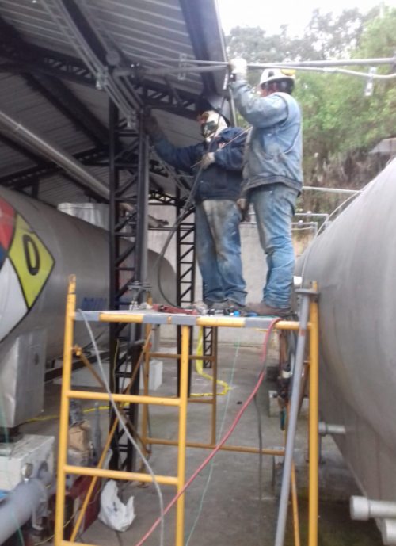
4. Implementación
ESPE
2021
Instalación de tubería de CO2
Tubería de acero de 1 pulgadas de diámetro y 2 mm de espesor
Instalación de 30 m de tubería
La actividad se realizó con el soporte de personal contratista

Slide 30
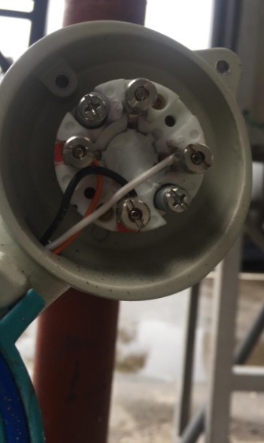
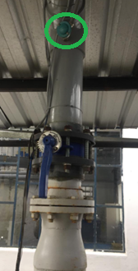
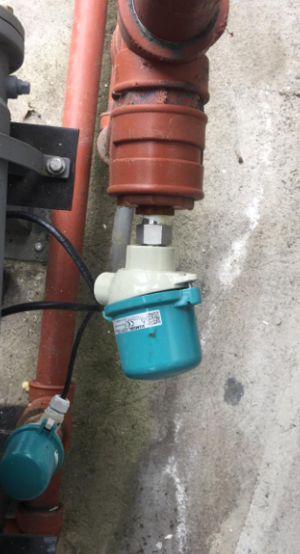
4. Implementación
ESPE
2021
Instalación de sensores de temperatura
Se realizó orificios de ½ pulgada en la tubería de CO2 de ingreso y salida de los deshumificadores
Instalación con cable apantallado de 3 hilos

Slide 31
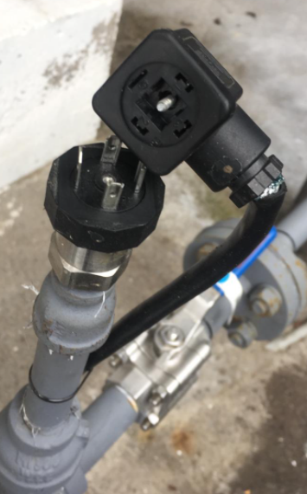
4. Implementación
ESPE
2021
Instalación de sensores de presión
Señal de 4 a 20 mA
Instalación con cable apantallado de 3 hilos

Slide 32
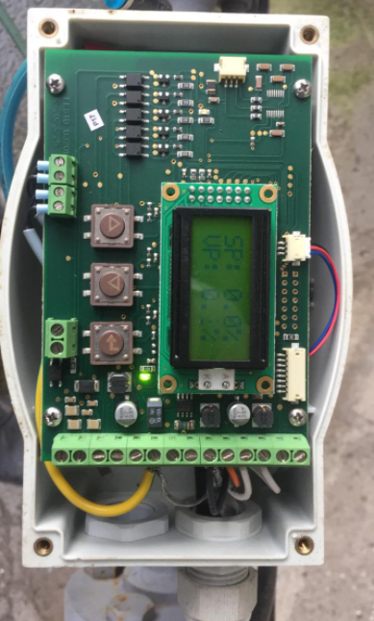
4. Implementación
ESPE
2021
Instalación de actuadores (Válvula de control del intercambiador de calor CO2-agua)
Configurada en voltaje, señal de entrada de 0 a 10 V
Instalación con cable apantallado de 4 hilos

Slide 33
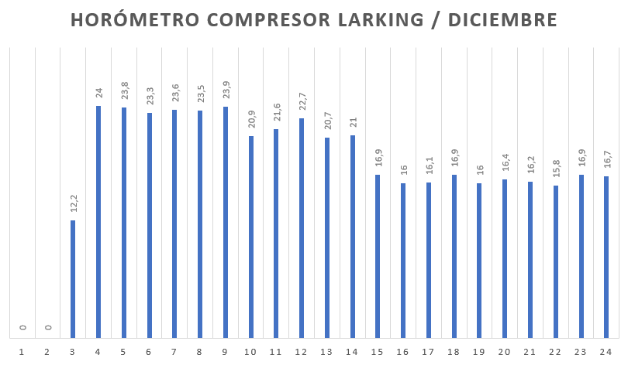
5. Resultados
ESPE
2021
Consumo energético del compresor Larking
Datos tomados de las lecturas diarias de los técnicos operadores
Disminución del tiempo de funcionamiento del compresor Larking a partir del día 10 de diciembre
Disminución de 6 a 8 horas del tiempo de funcionamiento del compresor Larking

Slide 34
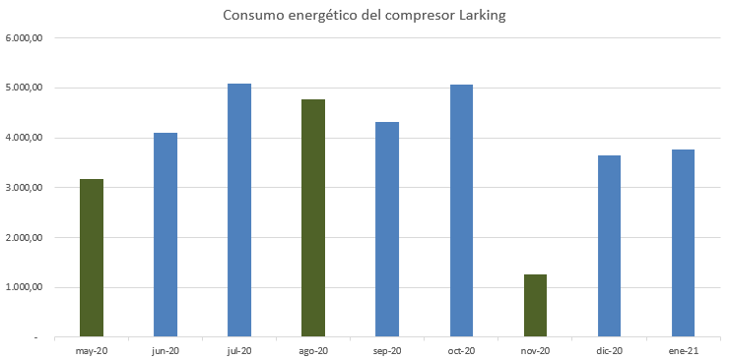
5. Resultados
ESPE
2021
Consumo energético del compresor Larking
Fecha | Número de horas | Consumo de energía kWh | Observación
may-20 | 417,30 | 3.175,65 | Parada de planta por mantenimiento
jun-20 | 538,36 | 4.096,92 | -
jul-20 | 669,65 | 5.096,04 | -
ago-20 | 625,84 | 4.762,64 | Parada de planta por mantenimiento
sep-20 | 567,30 | 4.317,15 | -
oct-20 | 664,80 | 5.059,13 | -
nov-20 | 165,60 | 1.260,22 | Parada de planta por mantenimiento
dic-20 | 480,00 | 3.652,80 | Funcionamiento de la automatización del intercambiador de calor
ene-21 | 495,00 | 3.766,95 | -

Slide 35
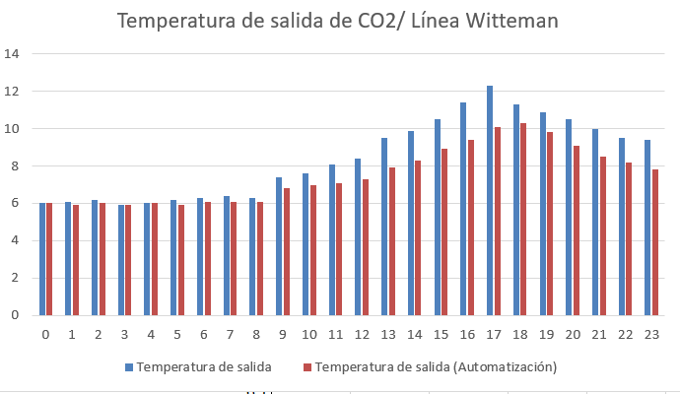
5. Resultados
ESPE
2021
Análisis de producción de LIC
Datos tomados de las lecturas diarias de los técnicos operadores
Disminución de temperatura de CO2 a la salida de los deshumificadores
Set point de temperatura en el intercambiador de calor CO2-agua 2 °C
Comparación con las mismas condiciones climáticas y disposición de los equipos de planta LIC

Slide 36
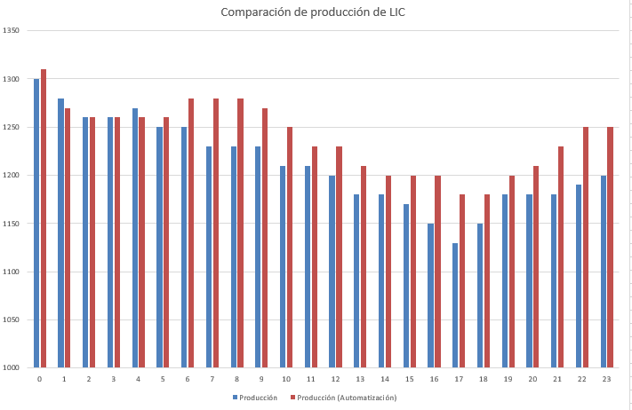
5. Resultados
ESPE
2021
Análisis de producción de LIC
Datos tomados de las lecturas diarias de los técnicos operadores
Aumento en la producción es de aproximadamente 400 kg/día
La producción variará dependiendo de las condiciones climáticas y de los equipos de producción LIC
Comparación con las mismas condiciones climáticas y disposición de los equipos de planta LIC
La planta LIC produce de 29 a 30.5 toneladas de CO2 líquido.

Slide 37
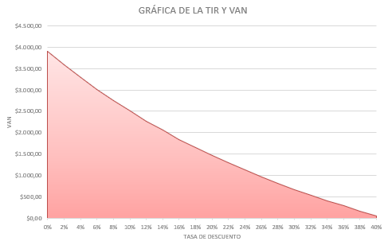
5. Resultados
ESPE
2021
Análisis Financiero
Períodos | Inversión inicial | Ahorro estimado kWh | Ahorro económico USD | Flujo Neto | Período | (1+i)^{j} | FN/(1+i)^{j}
Año 0 | 7000 | 26.718,33 | 2.725,27 | -4.274,73 | - | - | -4.274,73
Año 1 | 0 | 26.718,33 | 2.725,27 | 2.725,27 | 1,00 | 1,18 | 2.309,55
Año 2 | 0 | 26.718,33 | 2.725,27 | 2.725,27 | 2,00 | 1,39 | 1.957,25
Año 3 | 0 | 26.718,33 | 2.725,27 | 2.725,27 | 3,00 | 1,64 | 1.658,68
 |  |  |  |  |  | VAN | 1.650,75
TIR 18%
Tiempo de retorno 3 años
VAN 1650

Slide 38
6. Conclusiones y Recomendaciones
ESPE
2021
Conclusiones
La implementación y diseño de la automatización del intercambiador de calor CO2-agua en el proceso de deshumificación permitirá disminuir el consumo energético del compresor Larking en un promedio de 60 kWh/día.
Se empleó las mermas de CO2 que anteriormente se enviaban al ambiente para enfriar el agua que ingresa a los deshumificadores por medio de un intercambiador de calor CO2-agua.
La instrumentación y supervisión del proceso de deshumificación permitirá a los técnicos operadores de planta CO2 conocer condiciones anormales dentro del proceso de deshumificación.
Se implementa protección eléctrica en la bomba de agua del proceso de deshumificación esto debido a que anteriormente el equipo carecía de protecciones contra sobrecorrientes y sobrecargas.

Slide 39
6. Conclusiones y Recomendaciones
ESPE
2021
Recomendaciones
Se recomienda la instalación de una nueva bomba de agua como sistema redundante en el proceso de deshumificación por la importancia de este equipo en el proceso productivo.
Se recomienda desarrollar un plan de mantenimiento preventivo eléctrico y mecánico tanto para el tablero eléctrico instalado y los dispositivos del proceso de deshumificación.
Se recomienda la instalación de un sensor de nivel en el reservorio de agua del proceso de deshumificación para protección de la bomba de agua.
Se recomienda instalar aislante térmico en la tubería de agua para no ganar capacidad térmica por contacto indirecto del agua con el ambiente.

Slide 40
ESPE
2021
GRACIAS

